Slide 1
Descrizione dell’Homework 3
Pagina web sul modello di un blog con l‘uso di javascript per l’utilizzo delle api
Andrea Arcidiacono 1000003998

Slide 2
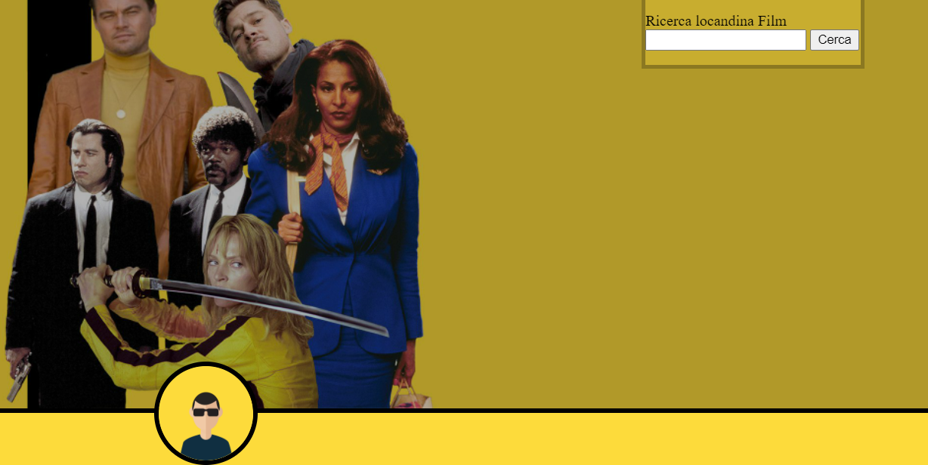
Prima API utilizzata (con API Key)
Attraverso l’API fornita da IMDB (sito informativo per film e serie tv) è possibile ricercare le locandine dei film che appariranno in fondo al sito
P.S. Nelle slide mi è impossibile riportare la visualizzazione di tali locandine, poiché l’API ha degli utilizzi limitati e li ho esauriti

Slide 3
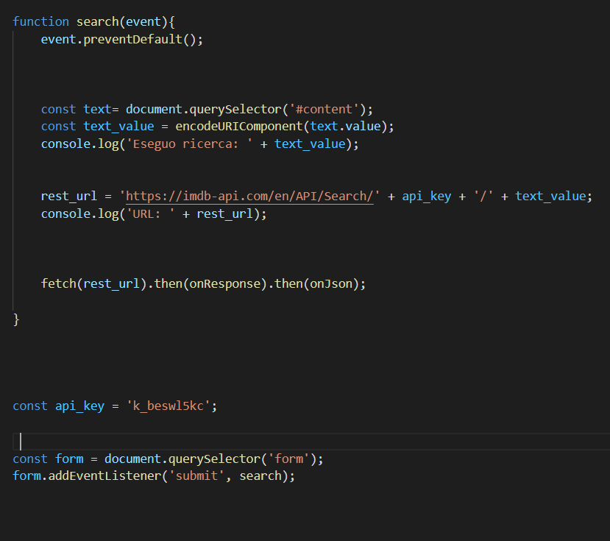
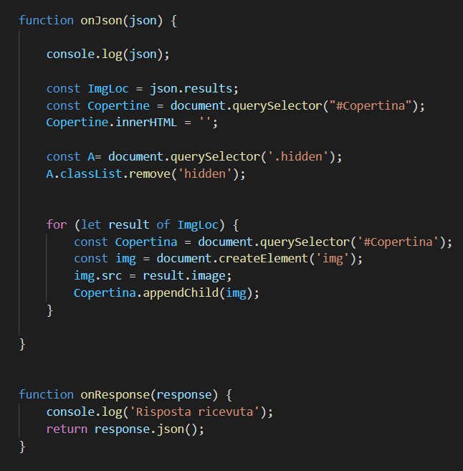
JS dell’API

Slide 4
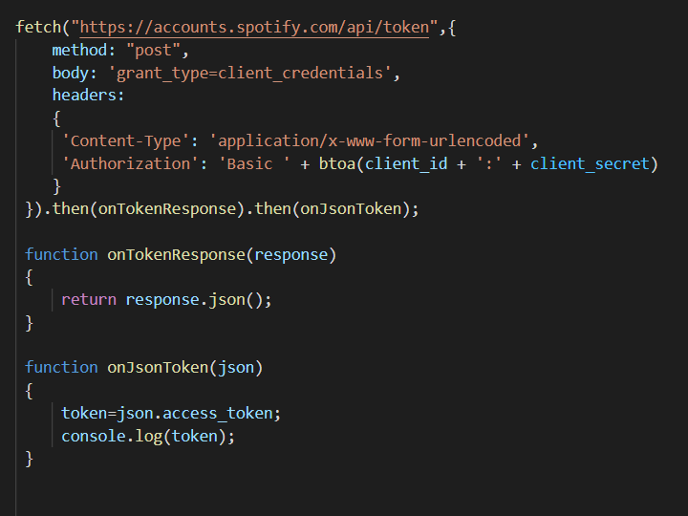
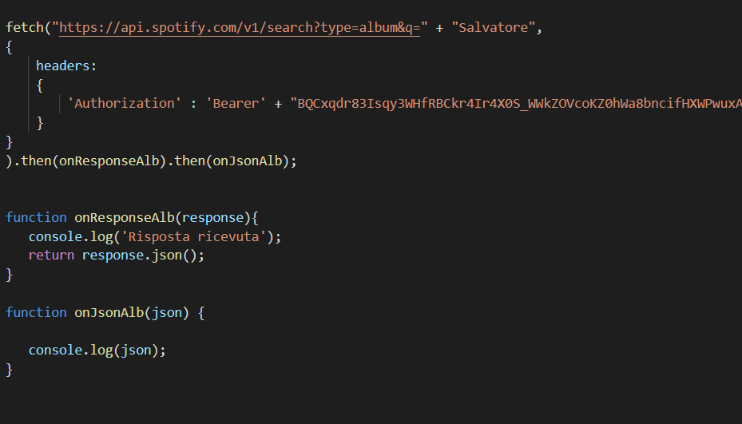
API con OAuth
Il codice della seconda API non è completo, riporto lo script non terminato comunque

